Slide 1
Господарство країн Азії
Підготувала учениця 10 класу
Стрельчук Катерина

Slide 2

А́зія — найбільша за площею (біля 43,4 мільйонів км²) і за населенням частина світу, розташована головним чином у Східній півкулі.

Slide 3
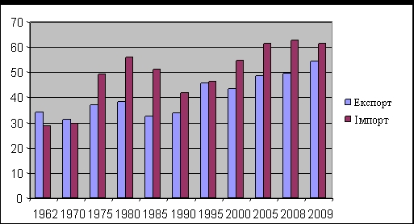
Класифікація країн Азії за рівнем економічного розвитку:
Розвинуті країни
- Японія (член «Великої сімки»)
- Ізраїль
Частка азійських країн у зовнішній торгівлі Японії (%)

Slide 4
Країни, що розвиваються
- Нафтовидобувні (країни Перської затоки, Бруней)
- Нові індустріальні країни (НІС)
- «Середніх» можливостей (Індія, Пакистан та ін)
- Перехідний економіки (Монголія, Казахстан, країни Закавказзя та ін)
- Плановою економіки (Північна Корея, В'єтнам, Китай)
- Найменш розвинуті країни (Афганістан, Непал, Камбоджа та ін)

Slide 5
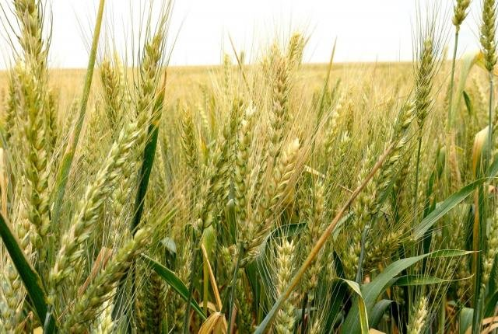
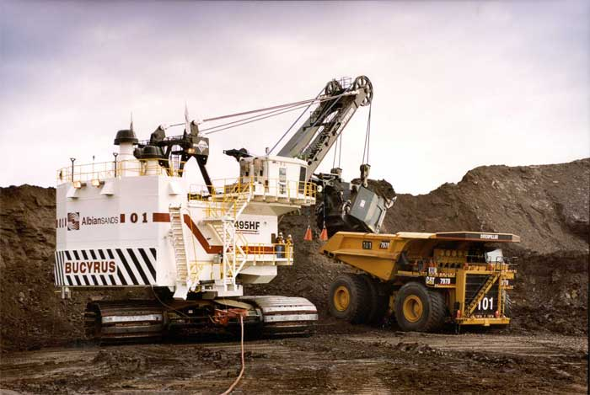
Основними видами діяльності більшості держав Азії є екстенсивне сільське господарство,в якому зайнято 60-80% трудових ресурсів,та добувна промисловість.

Slide 6
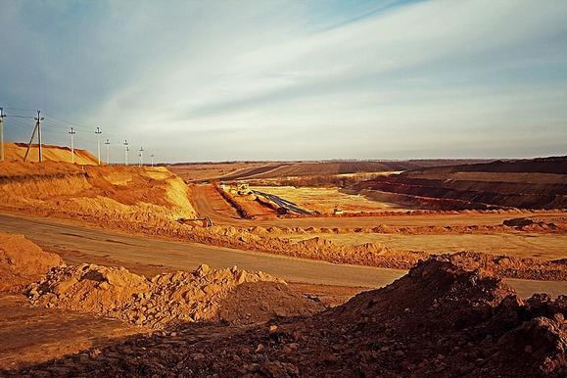
Добувна промисловість – сукупність галузей, зайнятих видобуванням сировини й палива з надр землі, з вод і лісів. В Азії це видобування залізної руди, руд кольорових металів, мідних руд, коштовного каміння, вугілля, нафти, газу, торфу, горючих сланців, заготівлю деревини,мисливство, рибальство, добування морського звіра і морепродуктів.

Slide 7
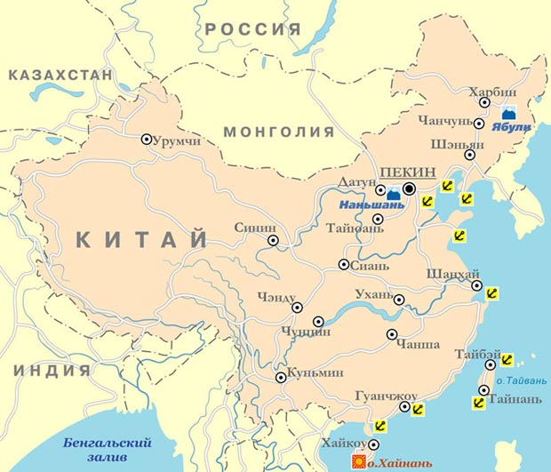
Видобування залізних та марганцевих руд зосереджено в Китаї, Казахстані, Росії і Індії.

Slide 8
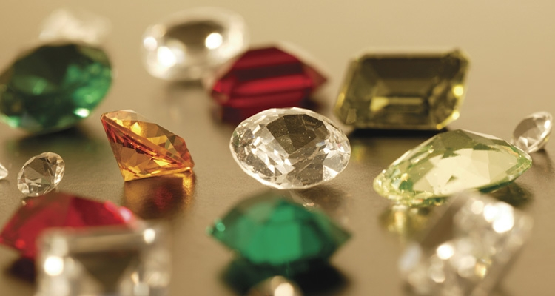
Видобування графіту зосереджено в Індії, Росії та Шрі-Ланці. На території Камбоджі розвідані такі корисні копалини, як мідь, золото, ведеться видобуток коштовного каміння.

Slide 9

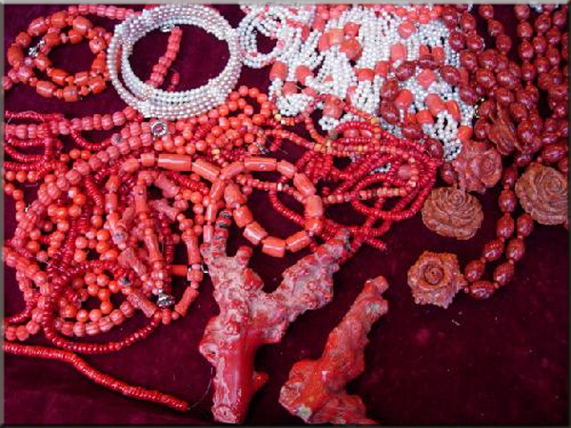
У Червоному морі та Перській затоці ведуть видобуток перлин та коралів.

Slide 10
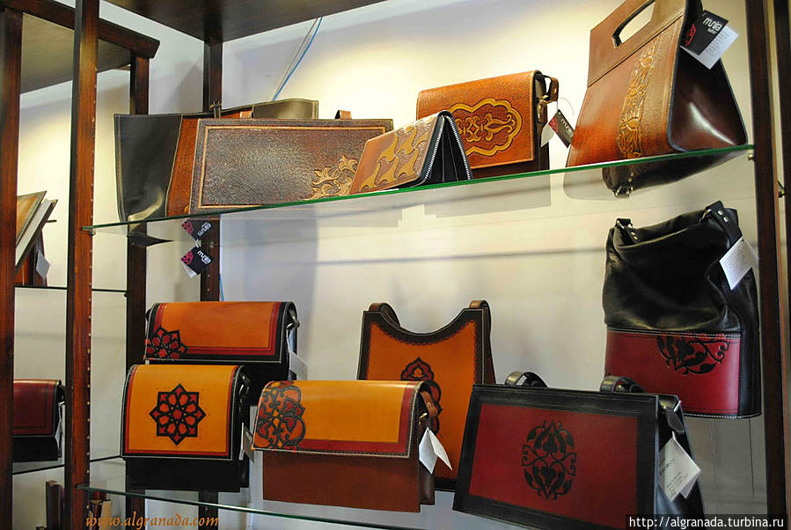
Продукцію добувної промисловості використовують переважно в обробній промисловості. Обробна промисловість країн Азії представлена кустарно-ремісничими підприємствами.

Slide 11



Ведеться виробництво:
Килимів ( Іран, Афганістан)
Тканин( Сирія, Ірак)
Ювелірних виробів( Індія, Іран)
Хутряного одягу (Афганістан)

Slide 12


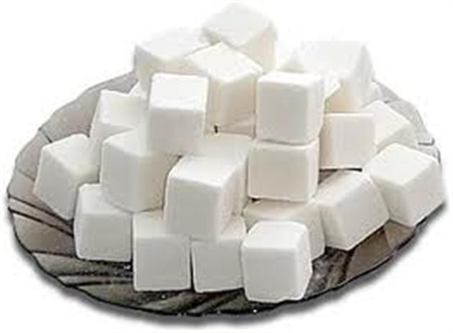
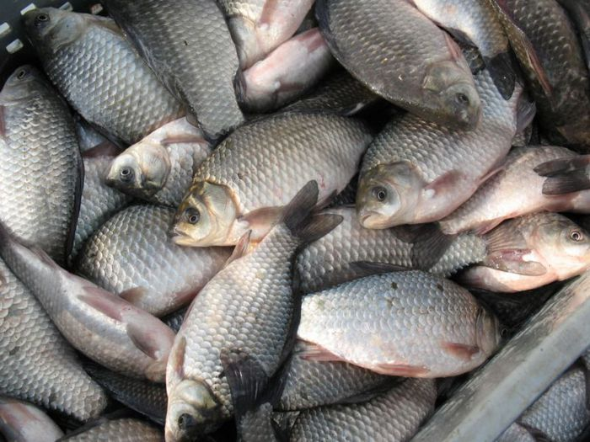
Набули розвитку також великі підприємства легкої та харчової промисловості. В Азії розвинена м’ясна а також рибна та цукрова промисловості. Китай контролює 25% ринку спортивного і домашнього взуття, значну частку продажів білизни з бавовни і т. п.

Slide 13
Багатопрофільна промисловість представлена електроенергетикою, металургією, машинобудуванням, хімічною промисловістю, що розвинена у небагатьох країнах , таких як Японія, Китай, Індія, Республіка Корея, В’єтнам, Казахстан.

Slide 14

У Японії пріоритетними стали галузі «високого потенційного зростання», високотехнологічні проекти і наукомісткі напрями: телекомунікації, мікроелектроніка, оптиковолоконні матеріали, авіація і космонавтика, медицина, біотехнологія, захист довкілля тощо.

Slide 15
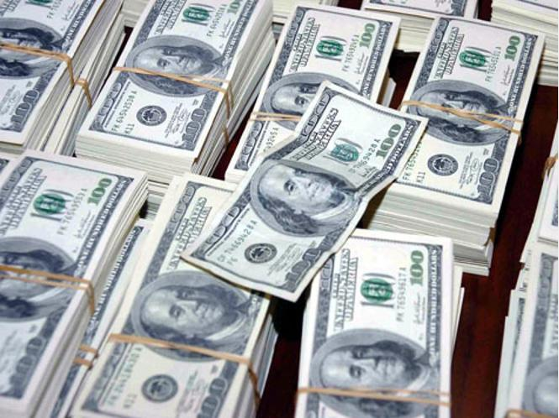
Тайвань є значним експортером капіталу в світі, (за 5 останніх років XX ст. інвестиції у цьому регіоні досягли 36 млрд дол.). Сянган став діловою столицею Азії, одним з найкрупніших міжнародних фінансово-валютних центрів (третя фінансова столиця світу). Його валютна біржа посідає 5-те місце у світі, а на території сконцентровано понад 560 банків, серед яких 365 представляють 50 країн.

Slide 16

Оброблювальна промисловість Камбоджі представлена в основному переробкою сільськогосподарської сировини, риби і деревини, виробництвом цементу, цигарок, мила, одягу. Головною статею камбоджійського експорту є текстиль. У країні діють 273 текстильних фабрики, на якій в цілому працюють 319 тисяч чоловік.

Slide 17

Індія – це держава, що контролює до 100 % видобутку нафти і газу, виробництва міді і свинцю, більше 95 % вуглевидобутку і виробництва електроенергії, 75 % виплавки сталі, 50 % виробництва азотних добрив, близько 30 % виробництва алюмінію і т.д. В країні практично повністю націоналізована страхова і банківська справи. В руках держави знаходиться залізничний і повітряний транспорт, а також значна частина морських перевезень і зовнішньої торгівлі.

Slide 18

Для промисловості Ізраїлю характерна висока частка військової галузі, точного машинобудування(медична електроніка, авіабудування) хімічна та алмазообробна промисловість.

Slide 19
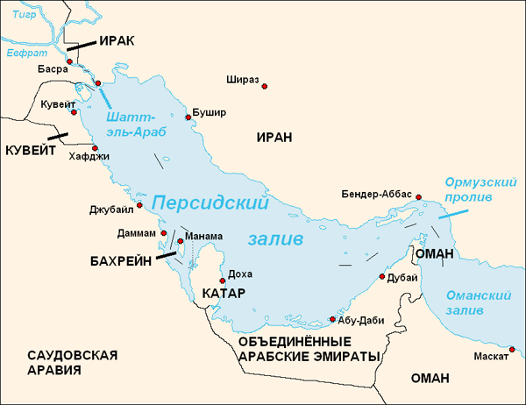
В країнах Перської затоки почала розвиватись нафтопереробка та синтез мінеральних добрив.

Slide 20
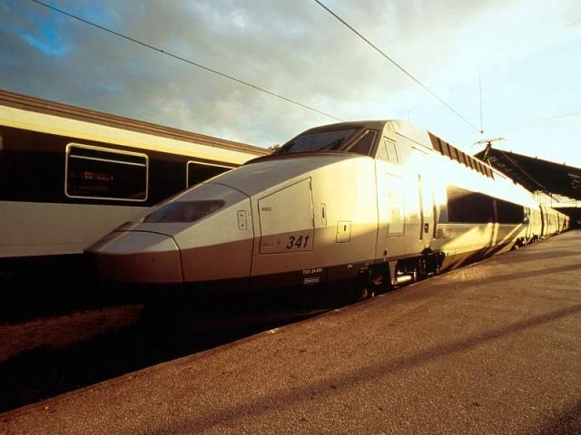
Транспортна система розвинена слабо.( крім Японії, Кореї, та Індії) Основним видом транспорту є залізничний. Проте такі держави як Оман, Афганістан, ОАЕ, Кіпр, Мальдіви та інші зовсім такого транспорту не мають.

Slide 21
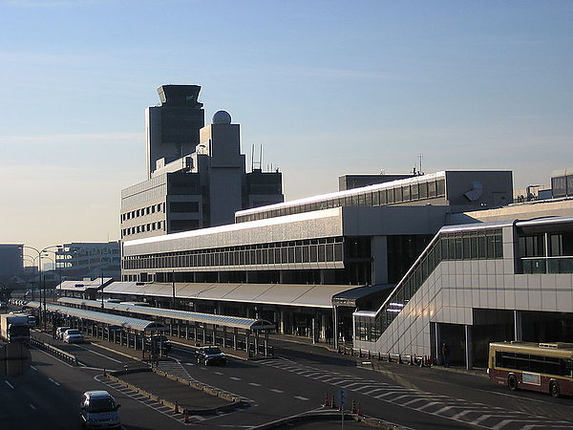
Морський транспорт забезпечує зовнішні перевезення приморських країн. Найбільшим морським флотом відомі Японія, Китай, Філіппіни, Сінгапур та Корея. Авіаційний транспорт для більшості країн Азії є новим проте є великі аеропорти у Токіо та Осаці.

Slide 22
Отже, країни Азії є дуже різними за рівнем економічного розвитку і значенням у світовій економіці.

Slide 23

Дякую за увагу!

